Slide 1
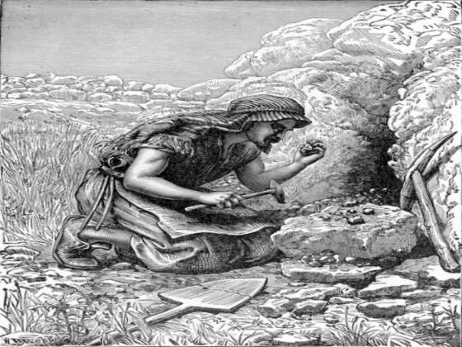
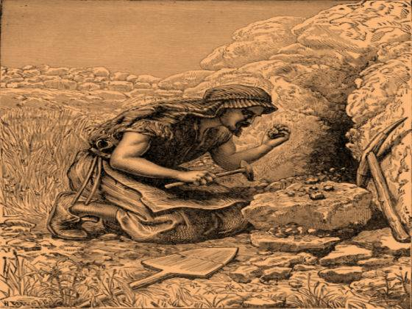
Domingo 17º Tiempo Ordinario – Ciclo A
“El Reino de los Cielos se parece a un tesoro escondido en un campo: el que lo encuentra lo vuelve a esconder
y, lleno de alegría, va a vender todo lo que tiene
y compra el campo aquel”.

Slide 2
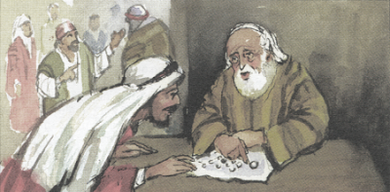
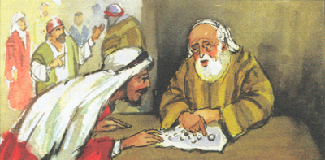
“También se parece el Reino de los Cielos
a un mercader que anda buscando perlas finas
y, al encontrar una de gran valor,
va, vende todo lo que tiene y la compra” (Mt 13, 44-46).

Slide 3
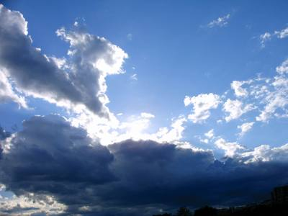
El Reino de Dios …
TESORO
PERLA
Y una misma actitud en quien los halla:
Venderlo todo a cambio

Slide 4
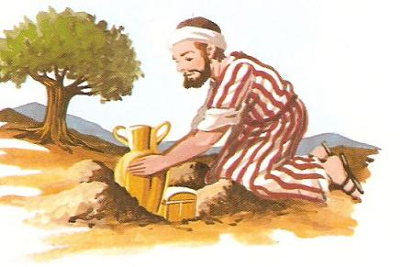
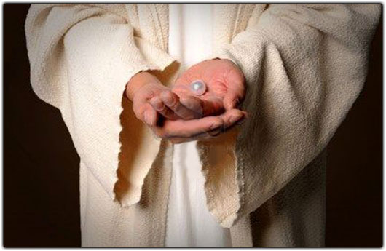
- Pero, ¿es tan importante eso del
«Reino de Dios»…, o lo que sea?

Slide 5
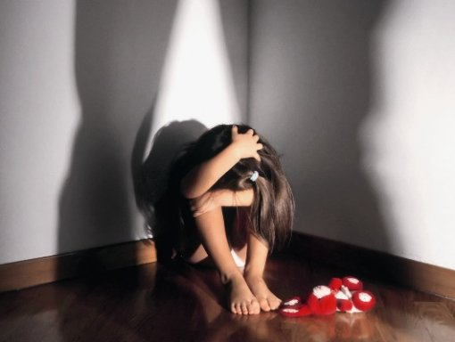
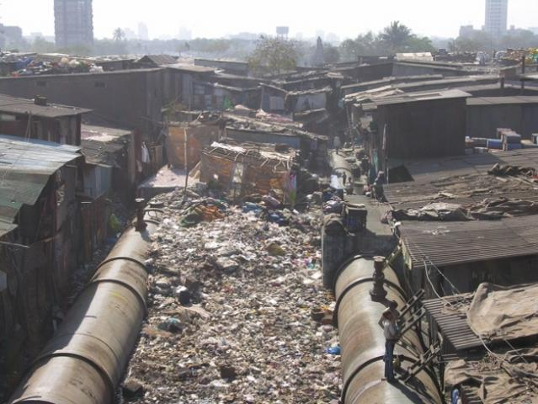
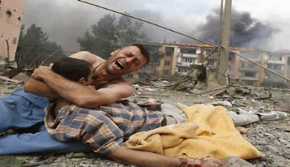
¿Es que Dios reina en algún sitio?
¿No sigue todo igual?

Slide 6
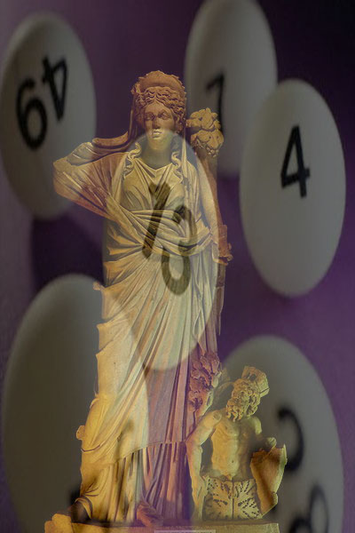
¿Para qué trabajar porque reine Dios
y su justicia…?
Es cierto que todos
vivimos siempre a la espera.
Y esperamos
ser favorecido algún día
por la suerte,
para librarnos
de trabajos y fatigas.
¡Ay, ay, ay…!
¿No será, pues, mejor
que nos toque la lotería?

Slide 7
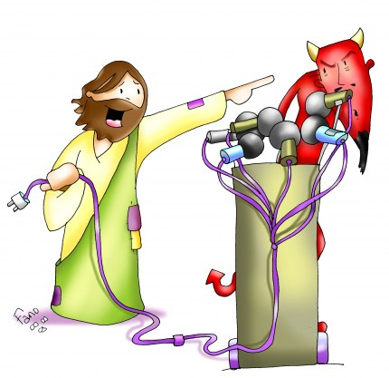

Slide 8
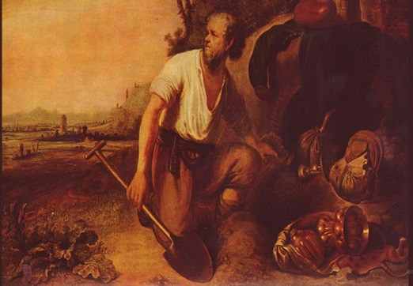
¿Volvemos al tesoro?
… Porque dicen algunos

Slide 9
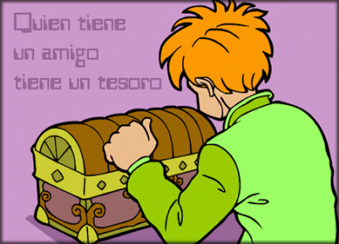
Pero…, ¿es verdad?

Slide 10
Y si ese amigo-Amigo es Jesús,
¿será tu tesoro?

Slide 12
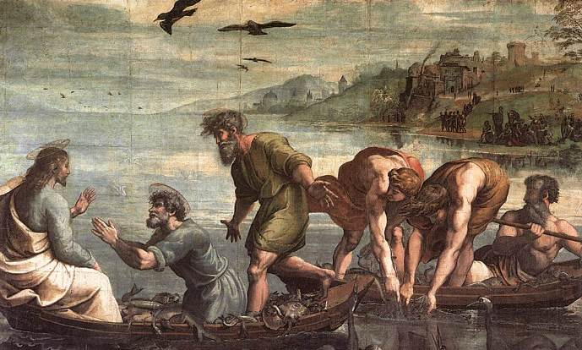
«El Reino de los Cielos se parece también a una red
que echan en el mar y recoge toda clase de peces…»

Slide 13
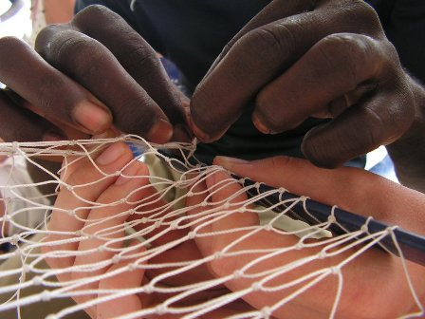
¡¡Toda clase de peces!!
El Anuncio del Evangelio supera fronteras y diferencias
para acoger a los diferentes.

Slide 14
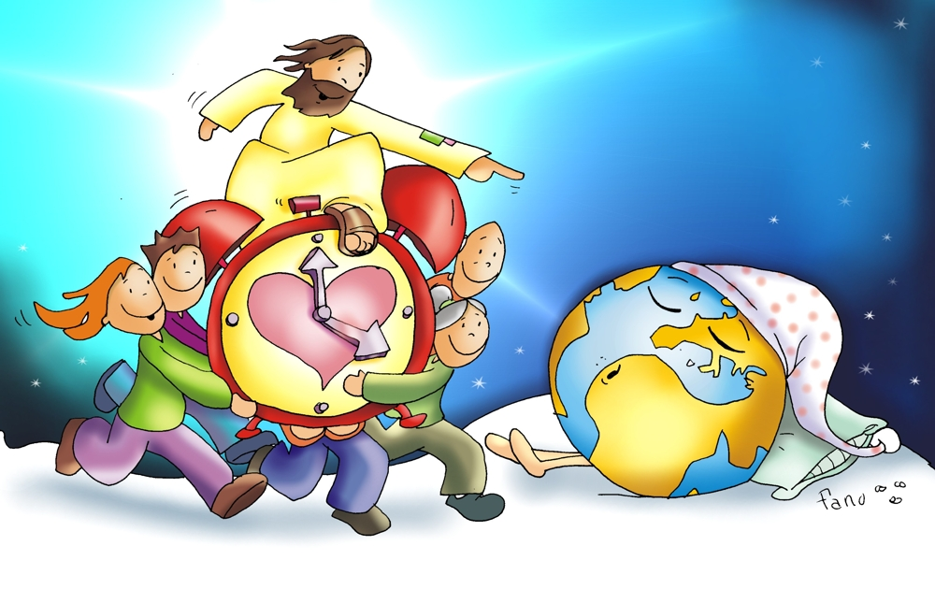
Jesús dijo a quienes le seguían:
«Id y proclamad que el Reino de los Cielos está cerca: Curad enfermos, resucitad muertos, limpiad leprosos, echad demonios, anunciad el evangelio a los pobres».

